Slide 1


LINQ Consulta integrada de lenguaje
Integrantes:
Amanda Valeria Castro Ruiz
Elmer Oswaldo Figueroa Magaña
Víctor Alexander Padilla Ramos
Carolina Margarita Rodriguez Solito

Slide 2


HISTORIA
En Noviembre del 2007 junto con el lanzamiento de .NET Framework 3.5 se presentó LINQ (Language INtegrated Query) como una de las novedades de ésta Release. Muchas de las características de LINQ fueron originalmente probadas con el lenguaje creado por Microsoft Research

Slide 3

¿Qué ES LINQ?
Conjunto de tecnologías basadas en la integración de capacidades de consulta
directamente en el lenguaje C #.
Con LINQ, una consulta es una construcción de lenguaje primera clase, al igual que las clases, los métodos y los eventos.

Slide 4

¿POR QUÉ LINQ?
Para un desarrollador que escribe consultas, la parte más visible de "lenguaje integrado" de LINQ es la expresión de consulta. Las expresiones de consulta se escriben en una sintaxis de consulta declarativa. Al usar la sintaxis de consulta, puede realizar operaciones de filtrado, ordenamiento y agrupamiento en orígenes de datos con un mínimo de código.

Slide 5
Más sobre linq
LINQ posee de forma nativa la capacidad de realizar consultas al estilo SQL desde el propio lenguaje de forma agnóstica al propio sistema de almacenamiento, es decir que podemos utilizarlo tanto sobre orígenes o conjuntos de datos relacionales como objetos almacenados en memoria así como un amplio abanico de proveedores que van desde documentos XML .
MAXIMIZANDO LA EFICIENCIA DE PROGRAMACION: Tradicionalmente las consultas con datos se expresan como cadenas simples sin comprobación de tipos en tiempo de compilación. También se debe de aprender un lenguaje de consultas diferente para cada tipo de origen de datos como pueden serlo bases de datos SQL, documentos XML u otros.

Slide 6
CARACTERISTICAS
VARIABLES CON ASIGNACIÓN IMPLÍCITA DE TIPOS (VAR).
INICIALIZADORES DE OBJETO Y COLECCIÓN.
MÉTODOS DE EXTENSIÓN.
EXPRESIONES LAMBDA.

Slide 7
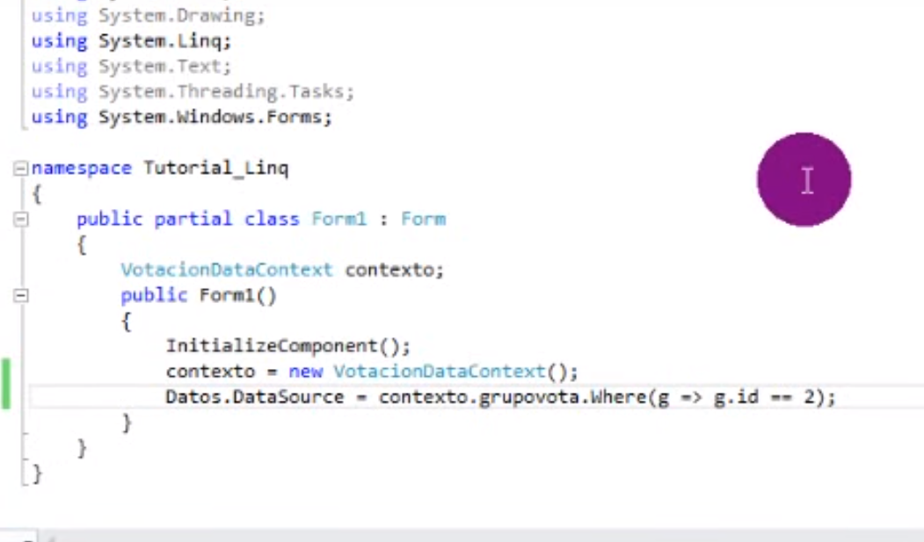
EXPRESIONES LAMBDA

Slide 8
ventajas
1. Acceso a Fuentes de Datos.
2. Integrado con C# (o VB).
3. Más Simple.

Slide 9
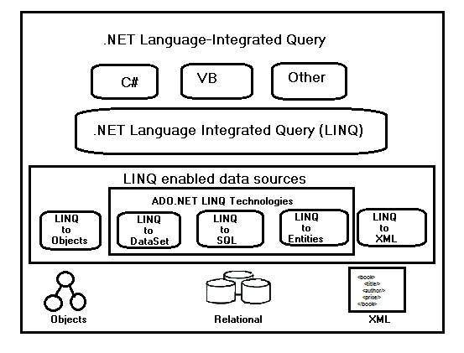
ARQUITECTURA DE LINQ

Slide 10
Tipos de datos basicos
CONVERTIR
Se habilitan las conversiones implícitas o explícitas de tipos CLR de origen a tipos CLR de destino si hay una conversión similar válida en SQL Server.
Las conversiones de tipos también se pueden convertir en el contexto de la asignación de herencia. Los tipos de los objetos se pueden convertir a subtipos de entidad más específicos de forma que se pueda tener acceso a los datos específicos de su subtipo.

Slide 11
Tipos de datos basicos
OPERADORES DE IGUALDAD
Operador de igualdad y desigualdad:se admiten operadores de igualdad y desigualdad para los tipos numéricos Boolean, DateTime y TimeSpan.
Operador Is: el operador IS tiene un equivalente compatible cuando se utiliza la asignación de herencia. Se puede utilizar en lugar de probar directamente la columna discriminadora para determinar si un objeto es de un tipo de entidad concreto, y se convierte en una marca de verificación en la columna discriminador

Slide 12
Variables IENUMERABLE en consultas LINQ
Las variables de consulta LINQ se escriben como IEnumerable o un tipo derivado como IQueryable .
Una variable de consulta que se escribe como IEnumerable , significa que la consulta, cuando se ejecuta, una secuencia de cero o más objetos de Cliente.

Slide 13
Operaciones basicas
1. Obtener un origen de datos
2. Agrupamiento
3. Ordenado
4. Filtrado
5. Union

Slide 14
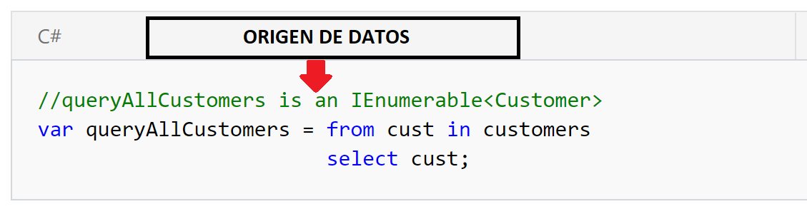
Obtener datos

Slide 15
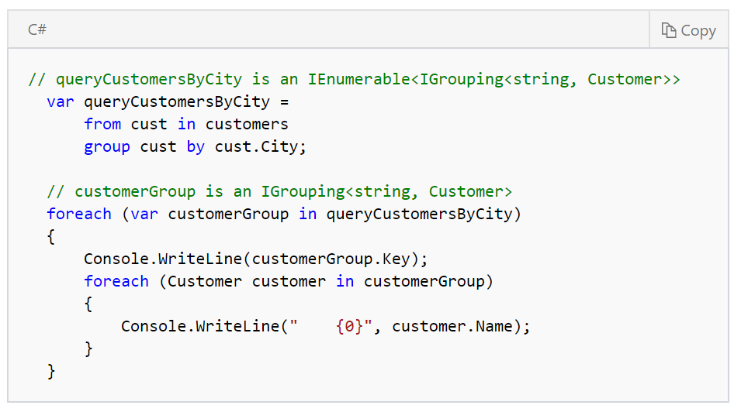
Agrupar Datos

Slide 16
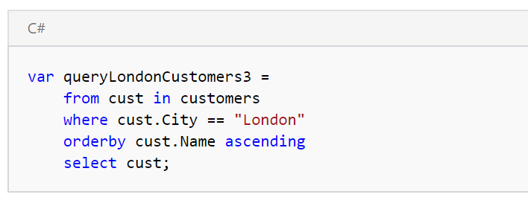
Ordenar datos

Slide 17
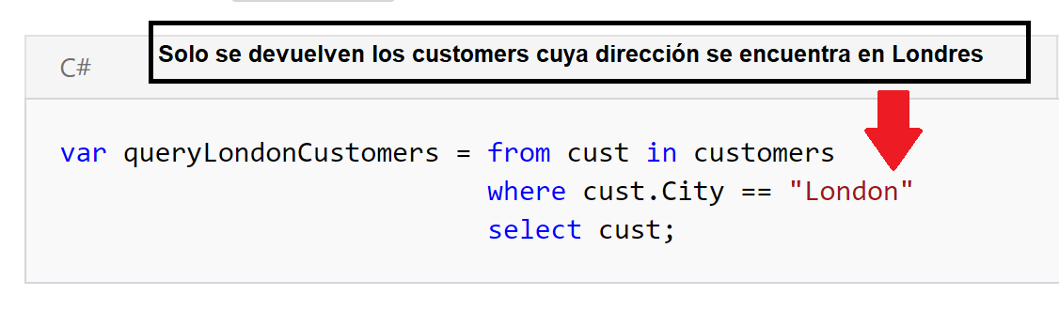
Filtrar datos

Slide 18
LINQ no solo sirve para la recuperación de datos. También es una herramienta eficaz para transformarlos. El uso de un consulta LINQ, se puede usar una secuencia de origen como entrada y modificarla de muchas maneras para crear una nueva secuencia de salida. Por medio de ordenaciones y agrupaciones se puede modificar la propia secuencia sin modificar los elementos.
Transformacion de datos

Slide 19
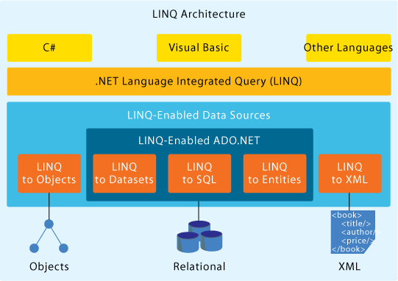
Tipos de transformaciones
LINQ a XML
lINQ a Objetos
LINQ a SQL

Slide 20
Transformacion de datos a xml

Slide 21
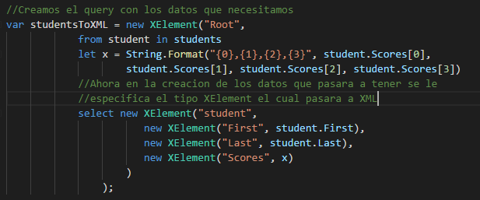
Transformacion a xml

Slide 22
Linq vs Entity Framework
Aunque son casi lo mismo LINQ to SQL y EF han tenido vidas paralelas y, hoy en día, EF se ha impuesto de manera aplastante.
LINQ to SQL se creó con la finalidad de ser un RAD (Rapid Application Development) por lo que se dejaron alguna cosas en el tintero que se solventaron con EF
LINQ to SQL sólo permite conectarse a SQL Server y ser usado en C# o VB.NET. EF en cambio soporta varios proveedores como MySql, Oracle, SQL Server, XML, etc.
LINQ to SQL mapea cada tabla/vista como una clase o “entidad” sin permitir herencia, entidades lógicas o entidades de negocio. EF lo implementa completamente.

Slide 23
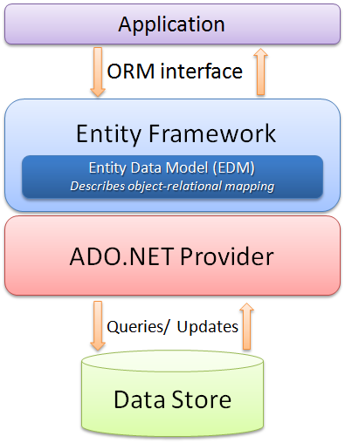
Ventajas de Entity Framework
Entity Framewok está preparado para modelar la capa de datos de una forma más generica y flexible lo que permite abordar proyectos de mayor tamaño aunque si lo que buscamos es una forma rápida de modelar la base de datos SQL SERVER y no se necesitan grandes florituras, LINQ to SQL serviría perfectamente.

Slide 24
LINQ y C#
En lugar de añadir caracteristicas para el tratamiento de datos relacionales o XML a los lenguajes de programacion, con LINQ Microsoft ha seguido un enfoque mas general el cual es añadir al framework .NET facilidades de consulta de propositos generales aplicables a todas las fuentes de informacion. Esta facilidad se llama “Consultas Integradas en los Lenguajes” (Languaje Integrated Query – LINQ)

Slide 25

LINQ y C#
Se utiliza el termino consultas integradas en los lenguajes para indicar que estos son una caracteristica ya integrada en el lenguaje que se esta usando (C#, Visual Basic). Al estar integradas esto permite que las expresiones de consulta se beneficien de los metadatos, verificacion de sintaxis en tiempo de compilacion, tipado estatico y ayuda IntelliSense los cuales antes solo estaban disponibles para codigo imperativo

Slide 26
Sintaxis de consultas LINQ
from [tipo de dato (opcional)] [variable de rango] in [IEnumerable T] [Operador deConsulta] expression lambda [select] [rango de variable | campos del rango de variable]

Slide 27
Ejemplo

